Slide 1
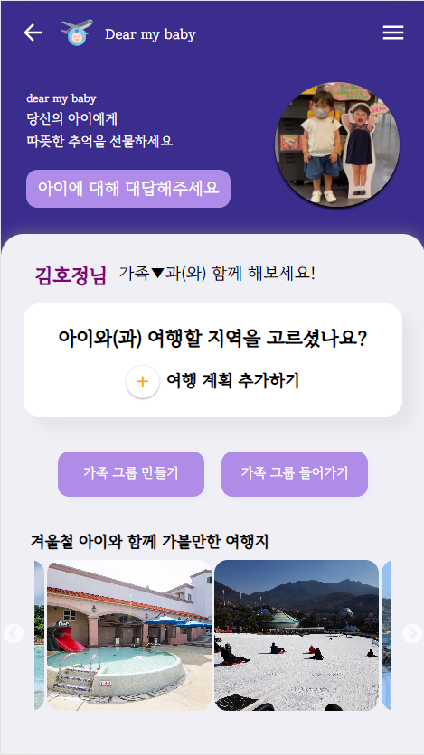
로그인 후 가족 그룹 만들기 버튼을 클릭해서 그룹을 생성
가족 옆의 삼각형 버튼을 눌러서 함께 여행할 그룹을 선택
아이에 대해 대답해주세요 버튼을 눌러서 아이 정보 입력

Slide 2
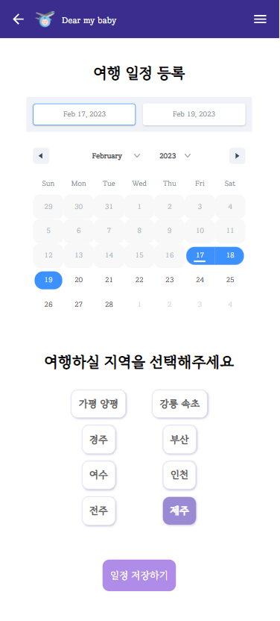
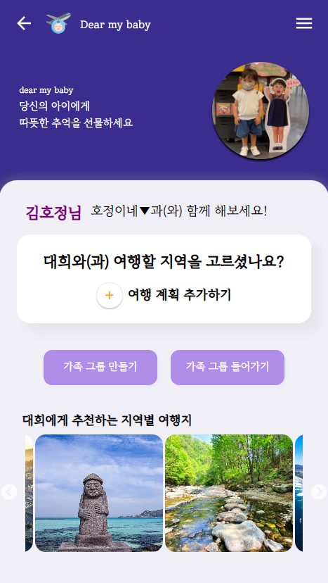
아이 정보 입력을 완료하면 아이 맞춤형 추천 여행지가 메인 페이지에 생성됨
일정과 지역 선택 후 일정 저장하기 버튼 누름

Slide 3
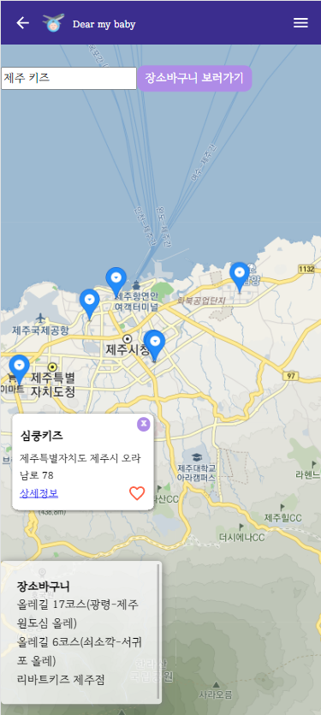
선택한 여행지를 기준으로 지도가 뜨고, 장소 검색을 통해 원하는 장소의 마커를 선택하고 하트 버튼을 누르면 장소 바구니 저장, 한번 더 누르면 삭제
가고 싶은 장소를 다 담은 후에 장소 바구니 페이지에서 경로를 짤 수 있음

Slide 4
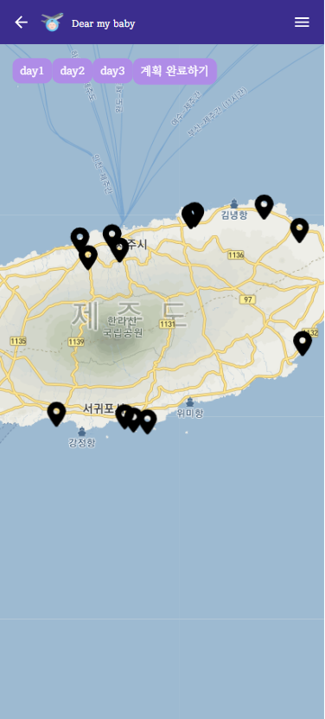
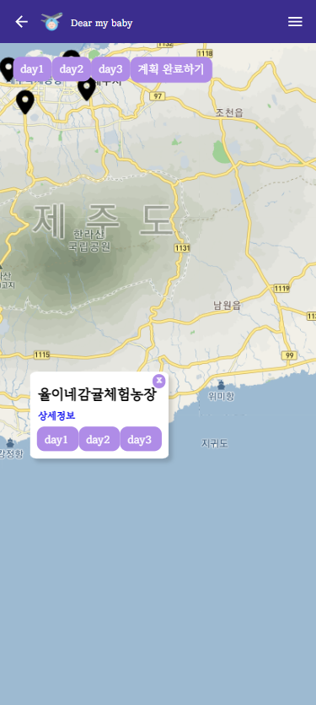
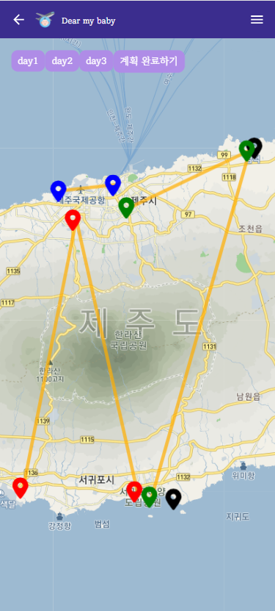
3. 여행 계획 완료하기
-> 메인 화면으로 돌아감
2. 여행 날짜 별 경로 추가하기
1. 지정 날짜 경로에 추가하기

Slide 5
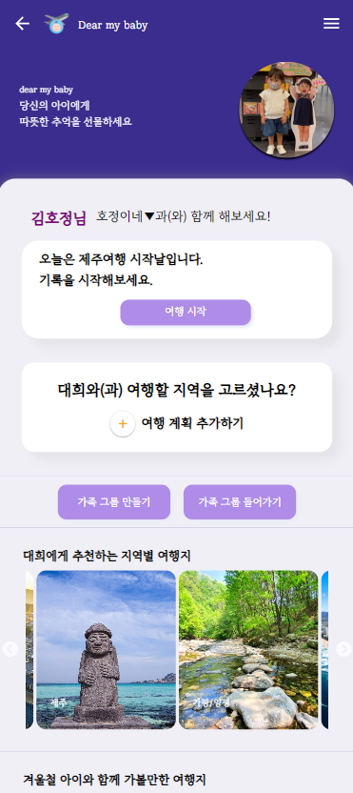
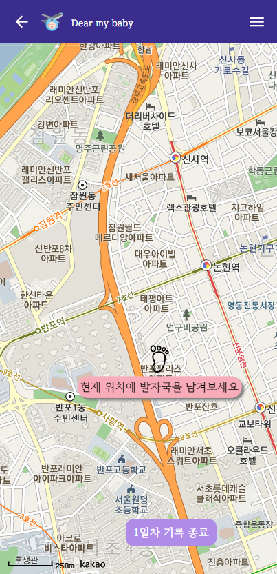
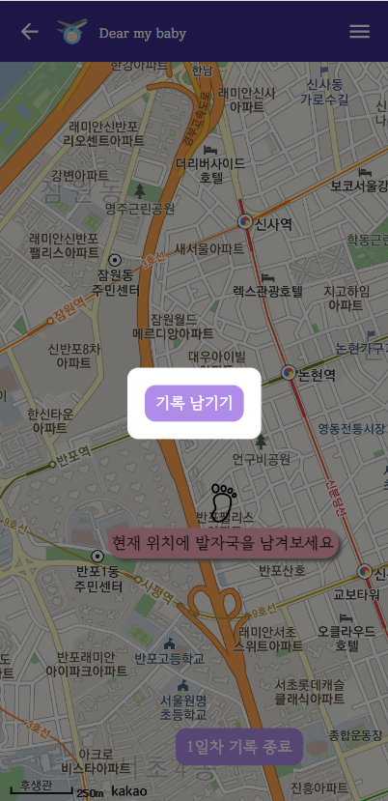
가장 가까운 여행 계획의 시작일이 오늘이라면, 여행 시작 버튼을 눌러 기록을 시작할 수 있음
현재 위치에 기록 남기기

Slide 6
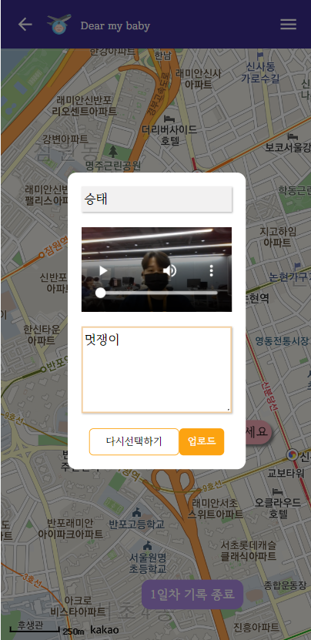
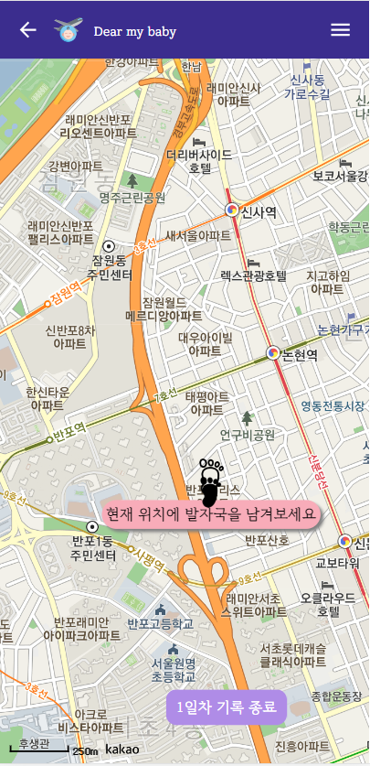
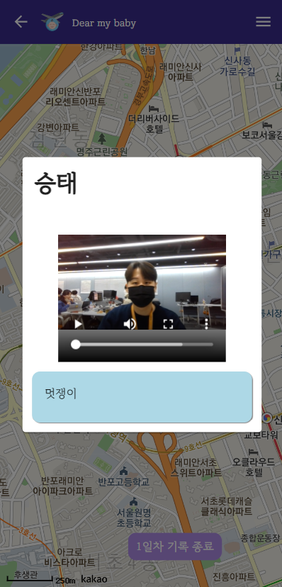
업로드 버튼을 누르면 해당 위치에 발자국이 찍히며 기록이 생성됨
1일차 기록 종료 버튼을 누르면 2일차 기록으로 넘어감

Slide 7

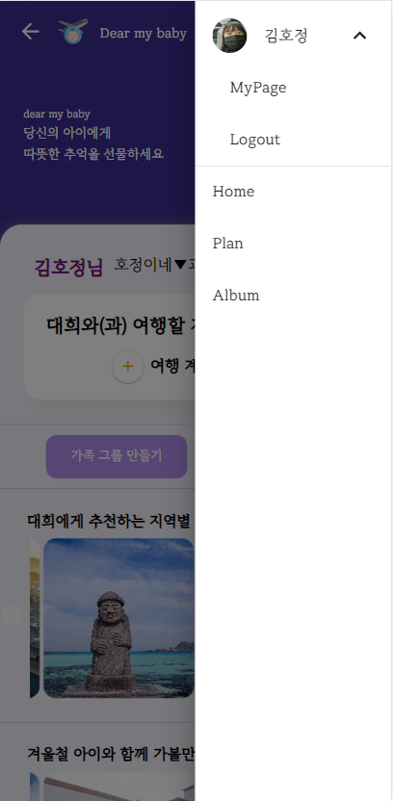
사이드 바에서 앨범 버튼을 누르면 그룹 별, 여행 별로 기록을 모아볼 수 있음
마지막 날 기록 종료 버튼을 누르면 여행이 종료 되며 메인 화면으로 돌아감

Slide 8
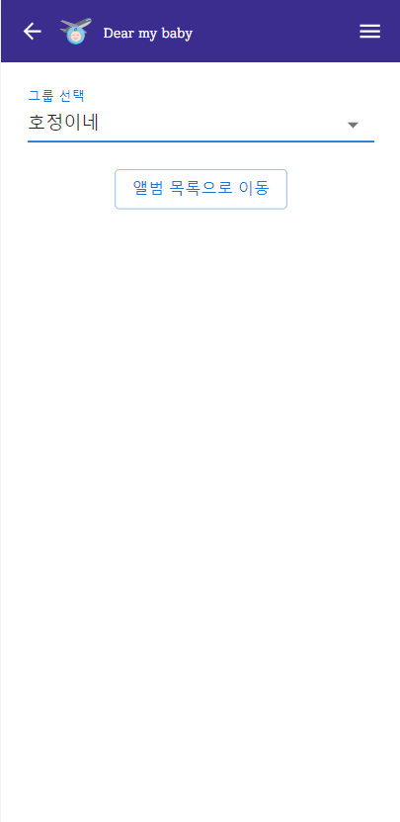
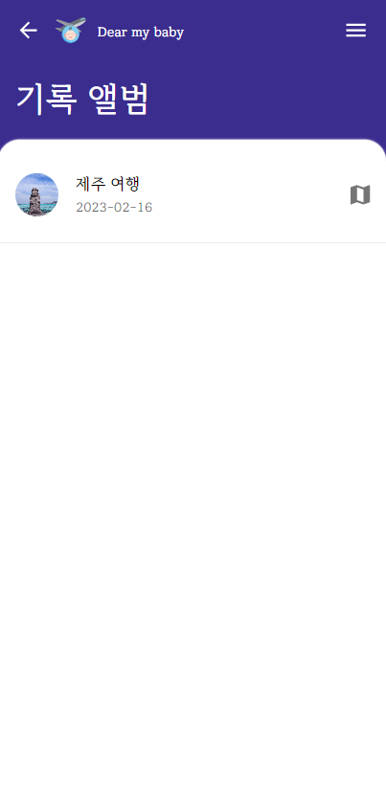
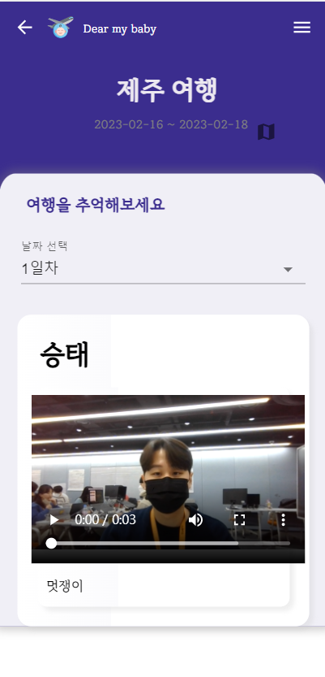

Slide 9
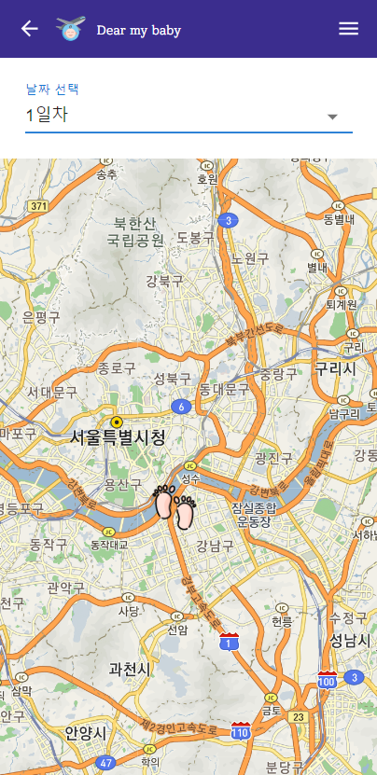
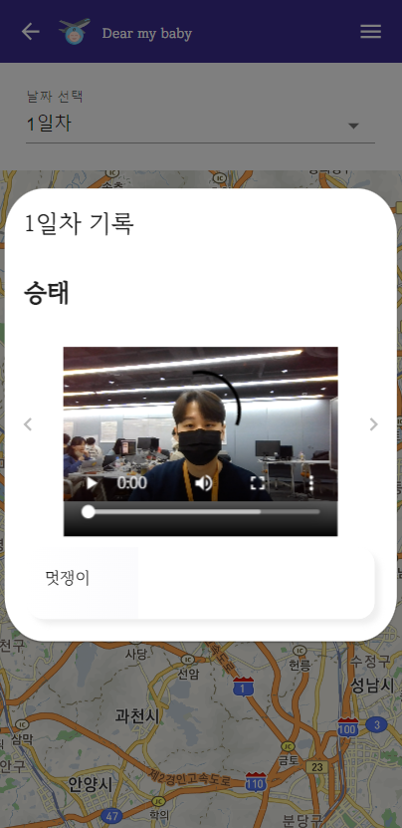
지도에서 기록 모아보기 가능

